Slide 1
第七章 力与运动
第1节 牛顿第一定律

Slide 2
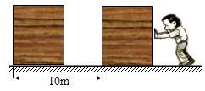
用力推物体，物体运动；
不用力，则物体不运动。

Slide 3
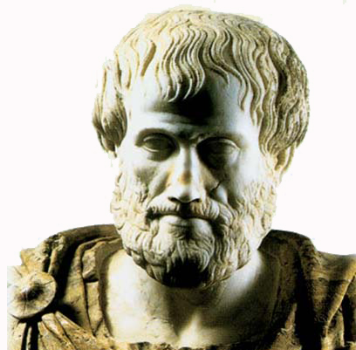
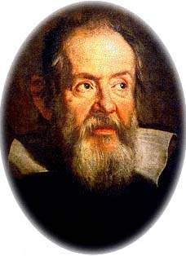
亚里士多德认为：物体的运动需要力来维持。必须有力作用在物体上，物体才能运动。
VS
伽利略认为：物体的运动不需要力来维持，运动的物体之所以停下来，是因为受到了阻力的作用。

Slide 4
伽利略理想斜面实验
运动物体如果不受其它物体的作用，其运动会是匀速的，而且将会永远运动下去。

Slide 5
毛巾表面
棉布表面
同一高度
静止释放
木板表面

Slide 6
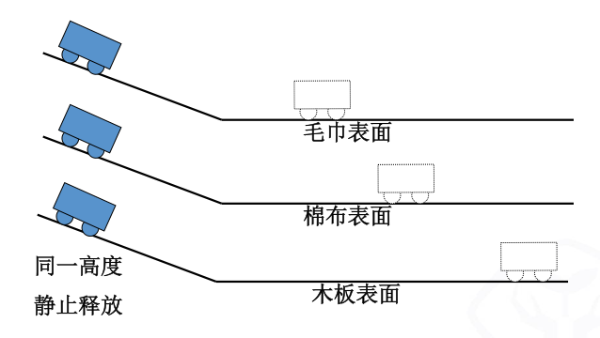
1、同一高度静止释放：小车到达水平面的初速度相等。
2、水平面粗糙程度不同：让小车受到的摩擦力不同。
3、小车在水平面受到的摩擦力越小，速度减小得越慢，运动距离越长。

Slide 7
木板表面
光滑表面
4、表面光滑时，小车不受摩擦力，保持原来的运动状态一直运动下去（匀速直线运动）。
5、实验方法：控制变量法；理想实验法。

Slide 8
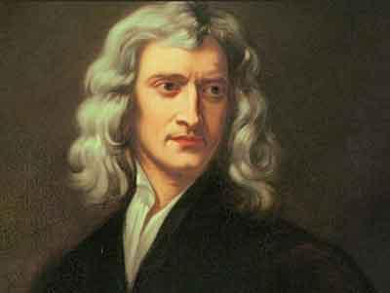
一、牛顿第一定律
内容：一切物体在不受外力作用时，总保持静止或匀速直线运动状态。
1、不受外力的物体不存在，物体所受合力为零时等效于不受力。
2、牛顿第一定律不能用实验直接证明。（实验＋推理）

Slide 9
内容：一切物体在不受外力作用时，总保持静止或匀速直线运动状态。
2、说明：力是改变物体运动的原因，力不是维持物体运动的原因。
3、“或”指物体不受力时，原来静止的总保持静止，原来运动的就总保持匀速直线运动状态。两种状态不同时存在。（“静者恒静、动者恒动”）

Slide 10

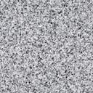
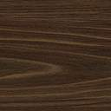
情境模拟

Slide 11
二、惯性
任何物体都有保持原来的静止或匀速直线运动状态的性质。
1、一切物体在任何情况下都有惯性。
2、惯性不是力，不能说“受到惯性”“惯性力”，只能说具有惯性。
3、惯性是物体的一种属性，与物体的形状、速度、是否受力都无关。
Notes:
s

Slide 12
情境模拟

Slide 13

快速抽出中间的一本书，观察现象？

Slide 14
当用小棒猛击塑料板时,看到的现象是______________________。
塑料板被弹飞，鸡蛋掉入杯中
如图,木板随小车一起向右运动,当小车被挡板制动时,看到的现象是_______________；
木板向右倾倒

Slide 15
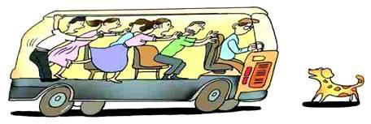
解释图中现象？
人和车一起向右运动，遇到小狗司机紧急刹车，车在阻力作用下停止运动，人上半身具有保持运动的惯性，所以向前倾倒。

Slide 16
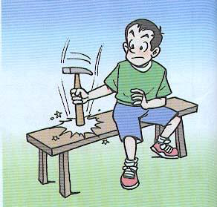
锤头和锤柄一起向下运动，锤柄遇到木凳的阻挡停止运动，锤头具有惯性，继续向下运动。利用的是锤头的惯性。

Slide 17
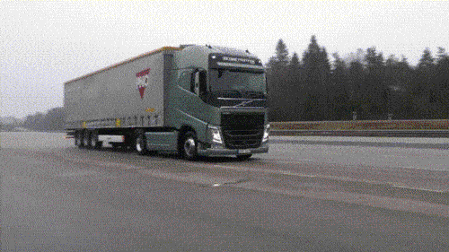

3、惯性大小只与物体的质量大小有关。
质量越大，惯性越大。

Slide 18
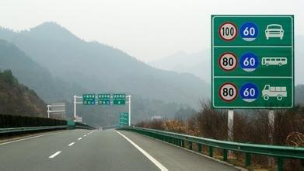
高速路上对小汽车和大货车限速不同的原因？
速度相同时，大货车质量大，惯性大，不容易停下来，造成的破坏大。

Slide 19
例:
(1)在草地上滚动的足球越来越慢是因为具有惯性（ ）
(2)人走路时被石头绊倒是惯性现象（ ）
(3)子弹从枪口射出后继续飞行是因为子弹具有惯性（）
(4)锤头松了，将锤柄在地上撞击几下是利用了锤柄的惯性（ ）
(5)开车时人系安全带是利用了惯性（ ）
(6)跳远运动员助跑是为了增大惯性（ ）
(7)汽车的速度越大，惯性越大（ ）
(8)公交车突然开动时,车上的乘客会向后倾倒（ ）
✗
✓
✓
✗
✗
✗
✗
✓

Slide 20
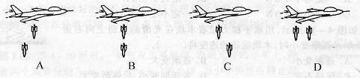
例：飞机水平匀速飞行,从飞机上先后落下两个炮弹,若不计空气阻力,在地面上的人看到两个炮弹在空中的排列位置应该是( )
B

Slide 21
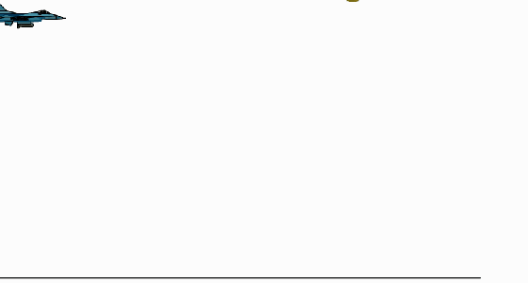

Slide 22
例：下列关于物体惯性的说法属于正确的（ ）
A．只有静止的物体才有惯性
B．只有运动的物体才能有惯性
C．物体速度越大，它的惯性就越大
D．一切物体都有惯性
D

Slide 23
例：竖直向上抛出的皮球，离开手后能继续向上运动，是因为（ ）
A、球受到向上的托力
B、球受惯力
C、球有惯性
D、球受惯性作用
C

Slide 24
例：正在运动着的物体，若所受的各力同时消失，那么它将 ( )
A．立即停下来
B．做匀速直线运动
C．逐渐停下来
D．物体的运动方向改变
B

